Slide 1

DUOC UC VIÑA DELMAR
Por Matias Rosales y Nicolas Pimentel
PROYECTO MANAMI

Slide 2

CONTENIDOS
01
02
03
04
05
06
07
08
CONTEXTO
PROBLEMA NECESIDAD
09
10
11
12
13
14
METODOLOGIA
ROLES EVIDENCIAS
EVIDENCIAS POR SPRINT
SOLUCION
REQUERIMIENTOS EPICAS
DEFINICION DE SPRINTS
CRONOGRAMA
CONCLUSIONES Y PROXIMOS PASOS
HISTORIAL DE USUARIO ₁₅
ARQUITECTURAS
16
REFLEXION

Slide 3


CONTEXTO
La empres Fenix del rubro textil
ubicada en Quilpue se dedica a la confección y venta de uniformes. Su operación diaria depende de la adquisición constante de diversas telas e insumos a múltiples
proveedores para mantener la
producción activa y responder a la demanda de sus clientes.

Slide 4


PROBLEMA
Actualmente, la empresa presenta Fenix
deficiencias en el control y la organización de sus materias primas.
El registro manual genera inconsistencias entre la tela disponible en almacén y el inventario registrado, lo que provoca compras de último momento a precios elevados, desabastecimiento inesperado en plena
producción y acumulación de sobrantes de baja rotación.

Slide 5
NECESIDAD
Centralizar y actualizar en tiempo real el stock de telas y/o materiales de costuleria
Centralizar y actualizar en tiempo real el procesamiento de pedidos
Anticipar la escasez de materia prima antes de que afecte la realizacion de pedidos via notificacion
Optimizar los costos de adquisición mediante el análisis de precios entre diferentes proveedores de telas y inzumos
Mostrar de manera entendible rendimiento financiero
ultimo mes

Slide 6


Solucíon
Desarrollo de aplicación móvil Manami
Organizador del stock de telas e insumos de costuraría y procesamiento de pedidos
Reducción de los costos, comparando precios de proveedores de telas de forma automatizada
Anticipación a la falta de materia prima antes de que afecte los compromisos de entrega
Visibilidad clara y accesible sobre el desempeño operativo y monetario del último mes

Slide 7

REQUERIMIENTOS FUNCIONALES
ID | Nombre | Descripcion
2 | CRUD PEDIDOS | El sistema debe Crear, leer, actualizar y eliminiar pedidos
4 | Chat Bot | El sistema debe contar con un chatbot capaz de responder consultas de usuarios sobre precios de materiales y el estado actual de los pedidos.
7 | CRUD Inventarios | El sistema debe Crear, leer, actualizar y eliminiar Materiales
9 | Dashboard rendimiento mensual | El sistema debe calcular y graficar el rendimiento mensual, restando el costo total de los materiales consumidos a las ganancias netas de los pedidos
12 | Predicciones materiales | El sitema debe predecir en base a registros y cantidad actual de materiales usando machine learning, materiales que deben comprarse para que no haya falta de materiales
18 | Vista de Pedidos Próximos a Vencer | Al ingresar a la sección de Pedidos, el sistema debe desplegar de forma prioritaria en la parte superior los tres pedidos con la fecha de vencimiento

Slide 8
REQUERIMIENTOS NO FUNCIONALES
ID | Nombre | Descripcion | Atributo calidad
1 | Estados de pedidos | los estados de los materiales deben ser rojo para pedido no completado gris para pedido no empezado y verde para pedido completado | Usabilidad
3 | Encriptado de datos delicados | Cifrado de datos sensibles tanto en reposo (BD) como en tránsito (HTTPS) | Seguridad
5 | Guía de Estilo local Manami | Diseño responsivo e interfaz construida en base a la Guía de Estilo local manami | Usabilidad
2 | Seguridad de inicio de sección | El sistema de contar con un auntetifacador para permitir el acceso al sistema | Seguridad
9 | Disponibilidad del Servicio | El sistema debe tener una disponibilidad del 99.5% durante el horario laboral | Accesibilidad

Slide 9

EPICAS
Notificacion falta material Usuario INICIA SESIÓN inventario
Abre chat bot
Compara precios
Compra material no uso de la aplicacion
Agrega material en inventario
+
-

Slide 10


INICIO DE SESIÓN
GESTIÓN DE INVENTARIO
COMO USUARIO DE MANAMI QUIERO INICIAR SESIÓN EN LA APLICACIÓN PARA ACCEDER DE FORMA SEGURA A LAS FUNCIONALIDADES DEL SISTEMA.
COMO ENCARGADO DE LA EMPRESA QUIERO AGREGAR, MODIFICAR Y CONSULTAR MATERIALES EN EL INVENTARIO PARA MANTENER ACTUALIZADO EL STOCK DE TELAS E INSUMOS.
NOTIFICACIÓN DE FALTA DE MATERIAL
CHATBOT
COMO ENCARGADO DE PRODUCCIÓN QUIERO RECIBIR UNA NOTIFICACIÓN CUANDO UN MATERIAL TENGA UN NIVEL DE STOCK BAJO PARA ANTICIPARME A UNA POSIBLE FALTA DE MATERIA PRIMA.
COMO USUARIO DE MANAMI QUIERO UTILIZAR UN CHATBOT DENTRO DE LA APLICACIÓN PARA OBTENER AYUDA O CONSULTAR INFORMACIÓN RELACIONADA CON LA GESTIÓN DE MATERIALES.
HISTORIAS DE USUARIOS

Slide 11
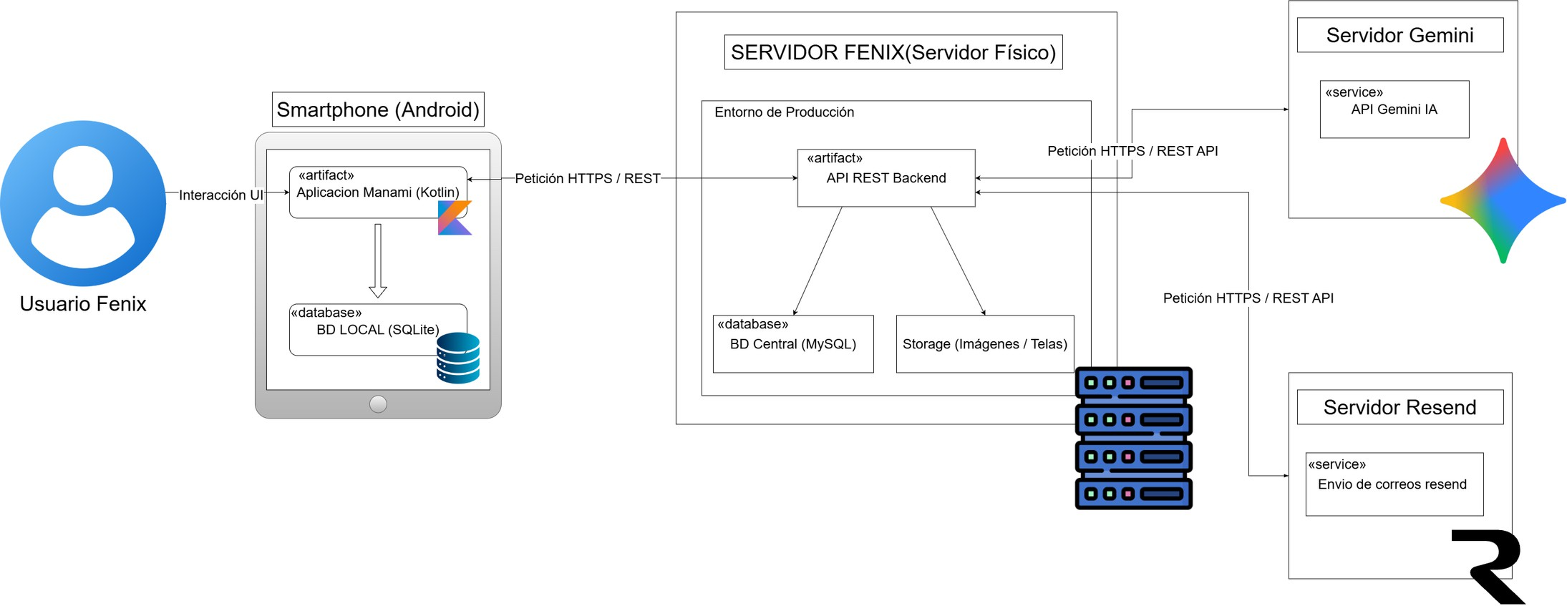
ARQUITECTURA

Slide 12



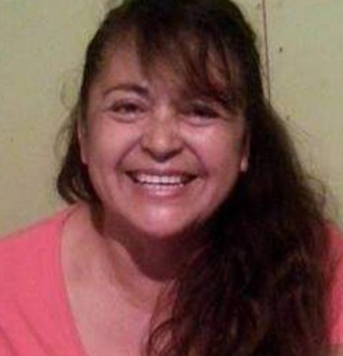
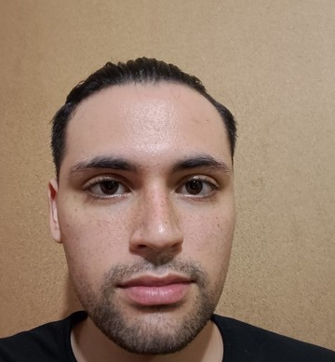
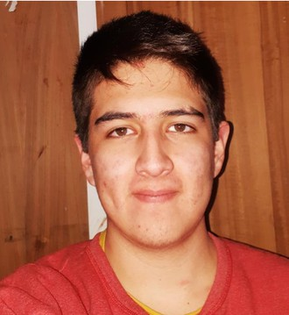
SCRUM TEAM
SCRUM MASTER &
PRODUCT OWNER
DEVELOPER
DEVELOPER
Marcia Alvarez
Nicolas Pimentel
Matias Rosales

Slide 13

EVIDENCIAS
VERSIONES FUNCIONALES DEL SISTEMA
MATRIZ DE TRAZABILIDAD
Prototipo de interfaz
MODELO DE BASE DE DATOS
VALIDACIÓN DEL USUARIO

Slide 14



EVIDENCIAS POR SPRINT
Historias de usuario
Burndown Chart
Daily Scrum
Sprint Review
Feedback del usuario
Software por sprint

Slide 15

DEFINICION DE SPRINT
Sprint 0
Sprint 1
Sprint 2
Sprint 3
Sprint 4
Diseño y planificación
Definir Requisitos Funcionales y no funcionales. Crear historias de usuario.
Analizar requerimientos. Diseñar matriz de trazabilidad.
Migración de base de datos Definir arquitectura.
Gestión de usuarios e inventario
Creación de inicio de sesión. Creación del cierre de sesión. Analizar requerimientos.
Diseñar apartado de inventario.
Diseñar calendario de pedido. Diseñar gestión de pedidos.
Alerta y creación de chatbot
Creación de chatbot. Notificaciones del chatbot.
envio de notificaciones por correo
creacion de copias de respaldo
vistas de pedidos próximos a la fecha
Análisis de datos dashboard de costos mensuales
Predicciones de materiales dashboard de rendimiento mensual
dashboard de estado de pedidos
Cierre del proyecto
Entrega del producto final al cliente
Entrega de documentación con información sensible al cliente

Slide 16
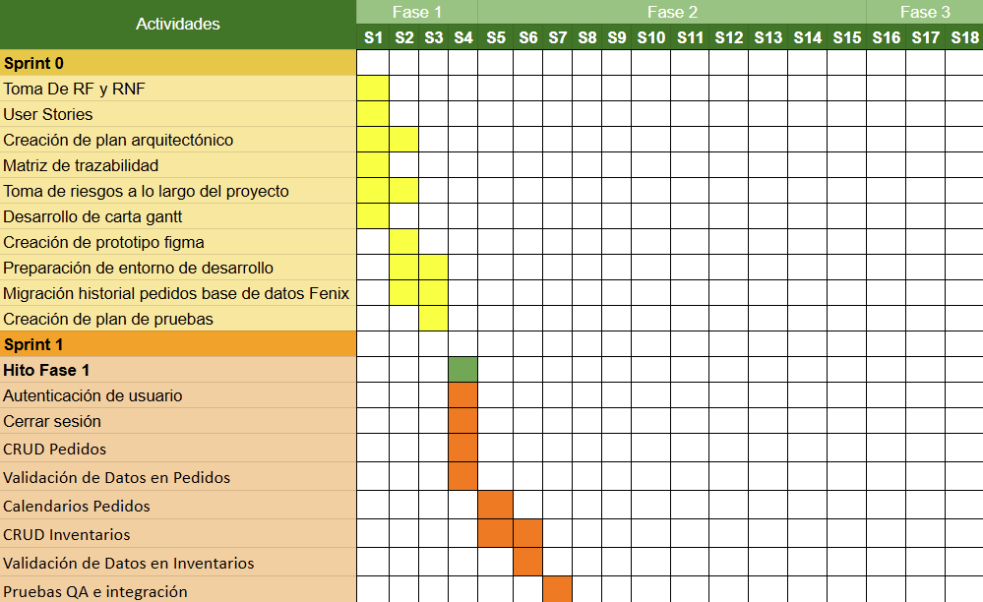
Cronograma

Slide 17
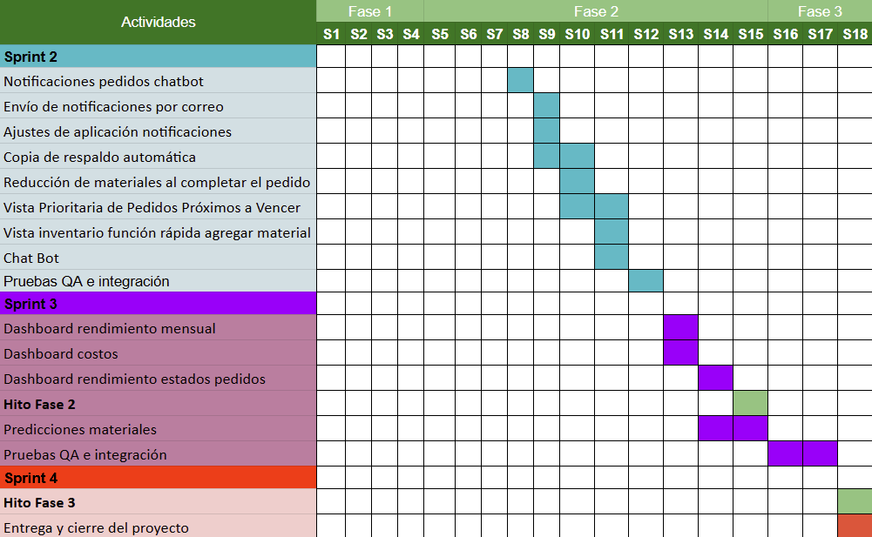
Cronograma

Slide 18
CONCLUSIONES
El proyecto es posible y es capaz de avanzar sin problemas en el tiempo predestinado, el proyecto podrá cumplir su propósito y mejorará los tiempos muertos y apoyará en las necesidades del cliente y su micro empresa .

Slide 19

REFLEXIÓN

Slide 20


¡GRACIAS!
¿Tienes alguna pregunta?

